Slide 1
Estudo da Análise Espacial Utilizando um Modelo Baseado em Indivíduo
Discente: Mainara Biazati Gouveia

Slide 2
Sumário
Motivação;
Materias e Métodos;
Resultados;
Conclusões;
Referencial Bibliográfico.

Slide 3
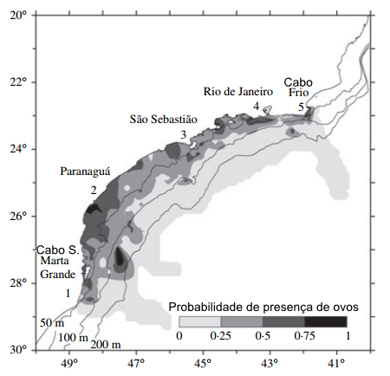
Motivação
Figura 1- Probabilidade de presença de ovos da sardinha verdadeira na PCSE.
Fonte: Gigiotti et al., (2010)

Slide 4
Motivação
Figura 2 – Série histórica destendenciada da FAO

Slide 5
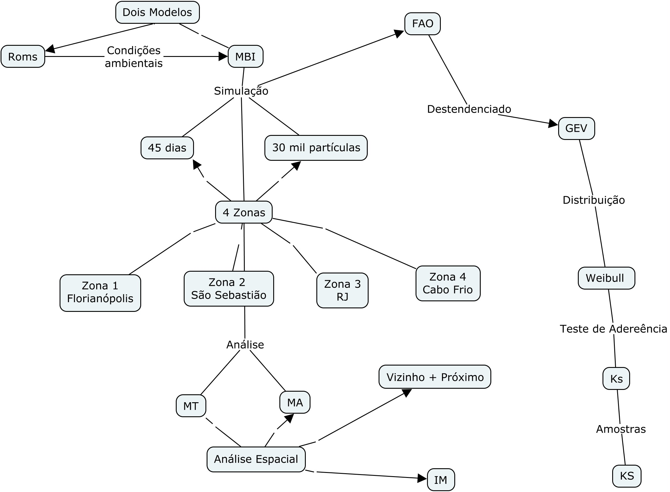
Métodos

Slide 6
Resultados
MBI

Slide 7
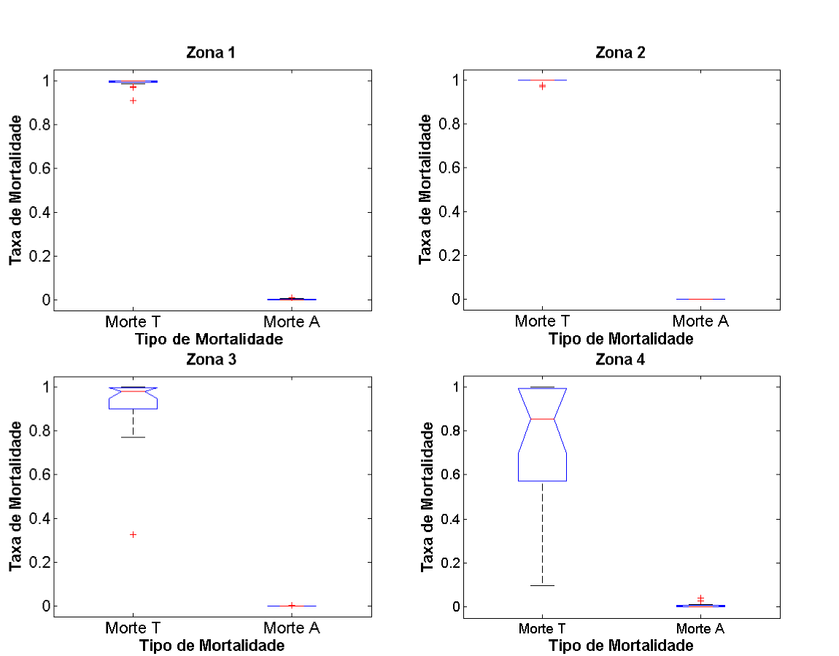
Resultados
Kruskal Wallis

Slide 8
Resultados
Vizinho Mais Próximo

Slide 9
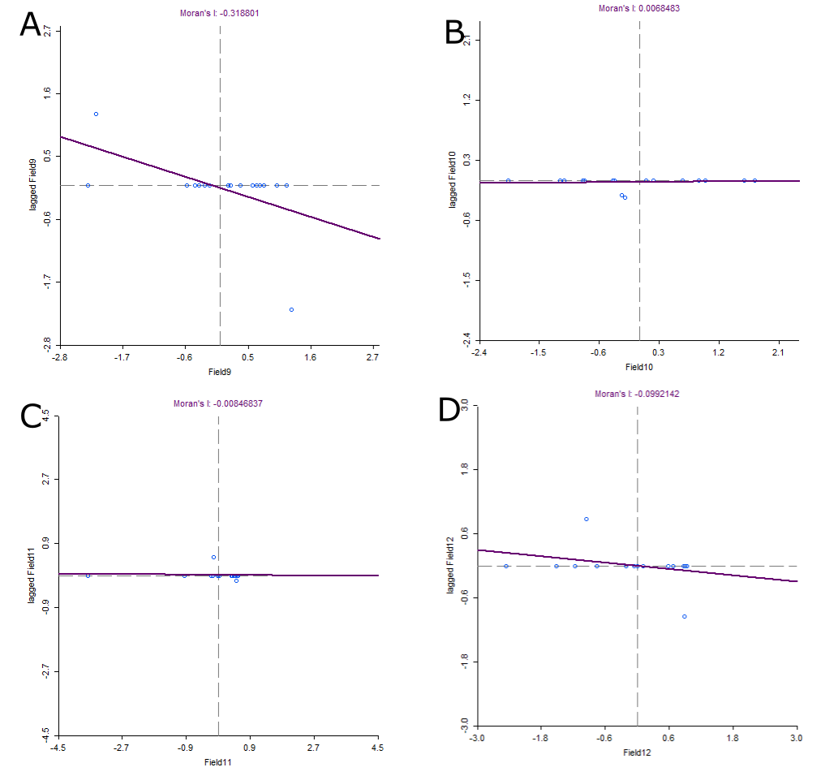
Resultados
Índice de Moran
IM ~ 0 - autocorrelação espacial não significativa, entre o valor do atributo do objeto e o valor médio do atributo de seus vizinhos. Isso implica que as zonas de probabilidade provavelmente, é pouco correlacionada no espaço com o valor médio das mortalidades das suas desovas.
zona 2 (B) mostram que o atributo e a média dos vizinhos, estão abaixo da média.
Nas zonas 1 (A), 3 (C) e 4 (D) indicam associação espacial negativa.

Slide 10
Conclusões
MBI possui elemento físico necessário à compreensão da dinâmica da sardinha;
Mortalidade por temperatura é significativamente maior;
O interpolador vizinho mais próximo identificou que os grupos são regulares e que há uma distância maior entre os eventos;
IM ~ 0 - autocorrelação espacial não significativa, entre o valor do atributo do objeto e o valor médio do atributo de seus vizinhos. Isso implica que as zonas de probabilidade provavelmente, é pouco correlacionada no espaço com o valor médio das mortalidades das suas desovas.

Slide 11
Referências
Anselin, L. Exploratory spatial data analysis and geographic information systems. In: Workshop On New Tools For Spatial Analysis, Lisbon Portugal: ISEGI, nov. 1993. p. 18-20.
Anselin, Luc. Local Indicators of Spatial Association-LISA. Geographical Analysis, Ohio State University Press, v. 27, n. 2, p. 93-115, aril de 1995.
Gigliotti et al,. Spatial analysis of egg distribution and geographic changes in the spawning habitat of the Brazilian sardine Sardinella brasiliensis. Journal of Fish Biology, 2010. v. 77, p. 2248 – 2267.
Obrigada!

